Slide 1

Анализ фондов региональных и отраслевых библиотек на основе общих классификационных стандартов с использованием сводных каталогов
БИБЛИОТЕКА ПО
ЕСТЕСТВЕННЫМ НАУКАМ
РОССИЙСКОЙ АКАДЕМИИ НАУК
Михаил Ионов
>> отдел интегрированной библиотечной системы БЕН РАН

Slide 2
ЦЕЛИ ЕИПБ
ЕИПБ - Единое информационное пространство библиотек
>> Сокращение суммарных финансовых, трудовых и материальных затрат библиотек РАН на создание и поддержку электронных каталогов, других видов библиотечно-информационных ресурсов, автоматизации и стандартизации библиотечных процессов
>> Обеспечение и/или облегчение свободного и широкого доступа читателей к библиотечно-информационным ресурсам библиотек РАН с использованием современных информационных и телекоммуникационных технологий

Slide 3
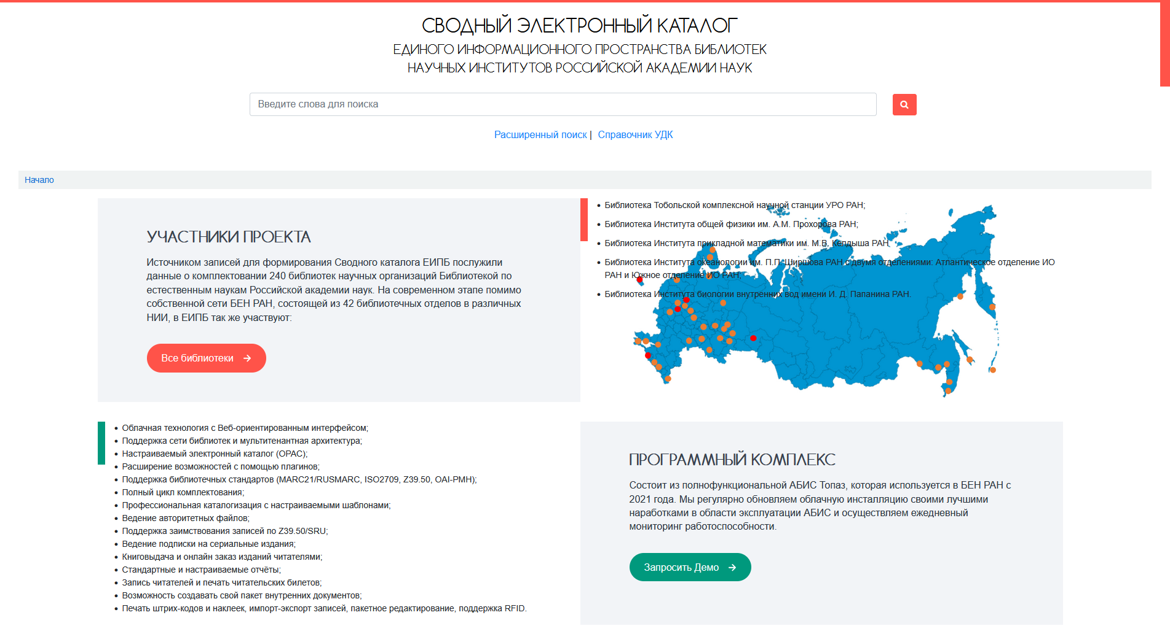
СВОДНЫЙ КАТАЛОГ https://unioncat.nclib.ru
193 библиотек помимо сети БЕН РАН
723 000 экземпляров помимо фонда БЕН РАН

Slide 4
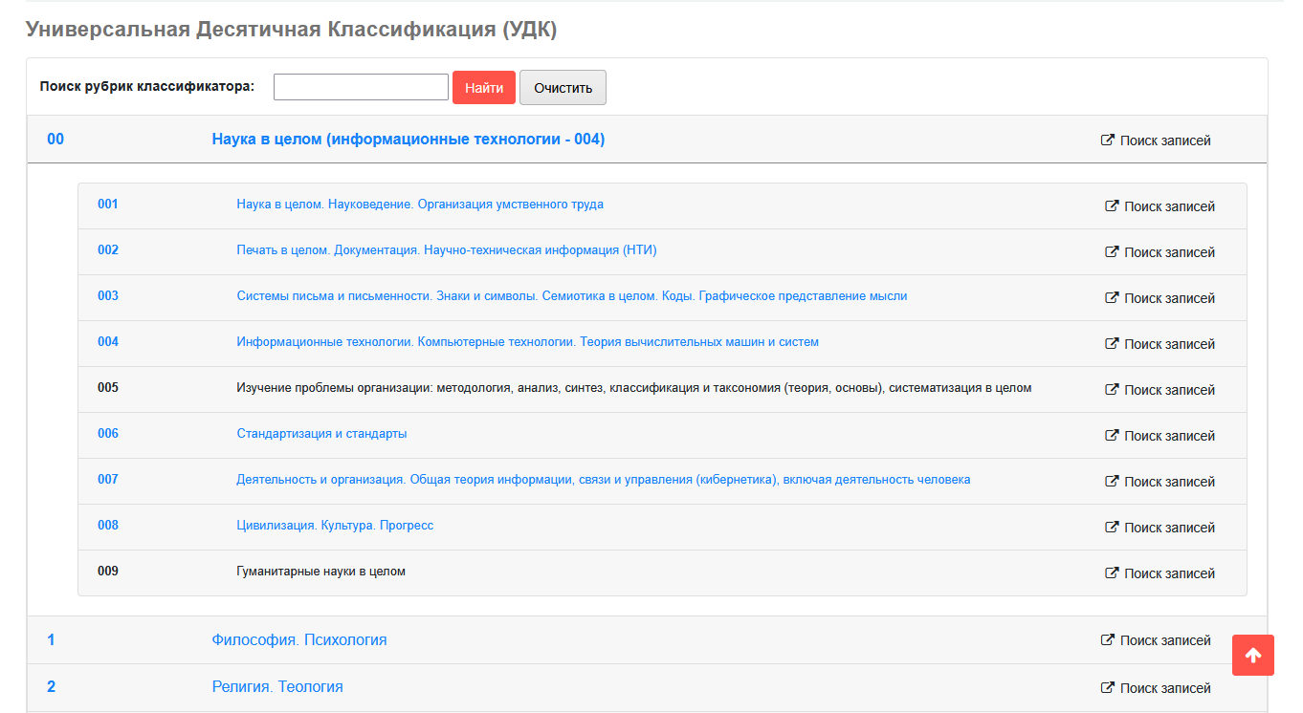
МЕТОДИКА АНАЛИЗА
Цель – выявить библиотеки сводного каталога с фондами, содержащими издания, наиболее полно раскрывающими заданные темы
Примеры разбора составных индексов: 572.1/.4 => 572.1 ; 572.2 ; 572.3 ; 572.4
347.2/.3:334.722(07) => 347.2 ; 347.3 ; 334.722

Slide 5
СОСТАВ ИСХОДНЫХ ДАННЫХ
Библиотеки с уровнем систематизации более 80%
Название | Фонд | УДК
Научно-исследовательский центр компьютерного моделирования | 427 | 419 | 98%
Всероссийский научно-исследовательский геологический нефтяной институт | 251 | 246 | 98%
Библиотека Палеонтологического института РАН | 322 | 315 | 98%
Библиотека Института автоматики и процессов управления ДВО РАН | 231 | 225 | 97%
Всероссийский научно-исследовательский институт охраны природы | 410 | 398 | 97%
Библиотека Самарского научного центра РАН | 3529 | 3418 | 97%
Троицкий институт инновационных и термоядерных исследований | 2662 | 2575 | 97%
Гидрохимический институт по гидрометеорологии и контролю природной среды РАН | 151 | 146 | 97%
Казанский научный центр | 2384 | 2300 | 96%
Калининградская комплексная ионосферная станция ИЗМИРАН | 303 | 292 | 96%
Библиотека ГУ «Гидрометцентр России» | 1767 | 1698 | 96%
Институт Геологии и разработки горючих ископаемых | 863 | 822 | 95%
Библиотека в Институте структурной макрокинетики и проблем материаловедения РАН им. А.Г. Мержанова | 168 | 158 | 94%
Библиотека Институте проблем проектирования в микроэлектронике РАН | 117 | 110 | 94%
Библиотека Объединенного института ядерных исследований | 6577 | 6133 | 93%
Карельский филиал | 8320 | 7553 | 91%
Институт физики высоких энергий имени А.А. Логунова Национального исследовательского центра «Курчатовский институт» | 4359 | 3938 | 90%
Институт атомной энергии имени И. В. Курчатова | 2509 | 2262 | 90%
Библиотека Института программных систем РАН | 10226 | 8748 | 85%
Библиотека института минералогии, геохимии и кристаллографии редких элементов | 1968 | 1662 | 84%

Slide 6
СОСТАВ ИСХОДНЫХ ДАННЫХ
Библиотеки с самым большим фондом
Название | Фонд | УДК
Институт биологии внутренних вод им. И. Д. Папанина | 49682 | 36536 | 73%
Центральная научная библиотека ДВО РАН | 40669 | 6226 | 15%
Библиотека в Институте радиотехники и электроники им. В. А. Котельникова РАН | 37834 | 4039 | 11%
Уфимский научный центр РАН | 32535 | 13339 | 41%
Институт химической физики АН СССР | 28116 | 5370 | 19%
Библиотека в Институте молекулярной биологии им. В. А. Энгельгардта РАН | 23467 | 1411 | 6%
Институт высоких температур | 20906 | 7476 | 36%
Институт прикладной математики им. Келдыша | 19831 | 7053 | 36%
Центральная научная библиотека Кольского научного центра им. Кирова РАН | 19429 | 9341 | 48%
Библиотека в Геофизическом центре РАН | 18903 | 1921 | 10%
Институт прикладной физики АН СССР | 18770 | 8099 | 43%
Библиотека института металлургии им. А. А. Байкова РАН | 18703 | 2603 | 14%
Коми научный центр УрО РАН | 17970 | 7668 | 43%
Институт проблем управления | 16680 | 10061 | 60%
Библиотека Казанского физико-технического института Казанского НЦ | 16120 | 4056 | 25%
Институт общей физики им. А.М. Прохорова Российской академии наук | 12672 | 8324 | 66%
Библиотека Дагестанского научного центра РАН | 12416 | 5918 | 48%
Институт земного магнетизма, ионосферы и распространения радиоволн имени Н.В. Пушкова РАН | 10516 | 3037 | 29%
Институт океанологии им. П.П. Ширшова | 10485 | 5329 | 51%
Институт физики твердого тела РАН | 10241 | 7 | 0,06%
Библиотека Института программных систем РАН | 10226 | 8748 | 86%
Тобольская научная станция Уро РАН | 10141 | 5688 | 56%

Slide 7
ВЫБОР РУБРИК УДК ДЛЯ АНАЛИЗА
Указа Президента Российской Федерации от 18 июня 2024 г. № 529 "Об утверждении приоритетных направлений научно-технологического развития и перечня важнейших наукоемких технологий".
Технологии, основанные на методах синтетической биологии и генной инженерии.
Раздел УДК: 577.21 - " Молекулярные механизмы кодирования, запасания и реализации наследственной информации. Молекулярная биология гена (молекулярная генетика). Молекулярные механизмы матричного синтеза (биополимеризация)".
Технологии создания энергетических систем с замкнутым топливным циклом.
Раздел УДК: 621.039 - "Ядерная техника. Ядерная (атомная) энергетика. Атомная промышленность. Прикладная ядерная физика"; 621.039.5 - "Ядерные реакторы".
Технологии искусственного интеллекта в отраслях экономики, социальной сферы (включая сферу общественной безопасности) и в органах публичной власти.
Раздел УДК: 004.8 - " Искусственный интеллект"; 004.89 - "Прикладные системы искусственного интеллекта. Интеллектуальные системы, обладающие знаниями"; 004.896 - "Искусственный интеллект в промышленных системах. Интеллектуальные САПР и АСУ. Интеллектуальные роботы".

Slide 8
РЕЗУЛЬТАТЫ АНАЛИЗА
Технологии, основанные на методах синтетической биологии и генной инженерии.
Поиск по УДК 577.21 показал 119 уникальных изданий, находящихся в 40 библиотеках содержащих 267 экземпляров.
Институт биологии внутренних вод им. И. Д. Папанина (54)
Уфимский научный центр РАН (25)
Библиотека в Институте молекулярной биологии им. В. А. Энгельгардта РАН (21)
Институт химической физики им. Н. Н. Семёнова РАН (16)
Коми научный центр УрО РАН (16)
Библиотека Дагестанского научного центра РАН (15)
Карельский филиал (15)
Центральная научная библиотека ДВО РАН (14)
Библиотека Института биохимии и физиологии растений и микроорганизмов РАН (12)
Первые три библиотеки содержат 87 уникальных документов, что покрывает 73% всего фонда по данной тематике.

Slide 9
РЕЗУЛЬТАТЫ АНАЛИЗА
Технологии создания энергетических систем с замкнутым топливным циклом.
Поиск по УДК 621.039.5 показал 95 уникальных изданий, находящихся в 14 библиотеках содержащих 114 экземпляров.
Библиотека Института проблем безопасного развития атомной энергетики РАН (58)
Библиотека Института теоретич. и экспериментальной физики НИЦ Курчатовский ин-т (14)
Институт высоких температур (10)
Институт атомной энергии имени И. В. Курчатова (7)
Библиотека Объединенного института ядерных исследований (6)
Троицкий институт инновационных и термоядерных исследований (5)
Институт прикладной математики им. Келдыша (4)
Институт прикладной физики РАН (4)
Первые три библиотеки содержат 74 уникальных документа, что покрывает 78% всего фонда по данной тематике.

Slide 10
РЕЗУЛЬТАТЫ АНАЛИЗА
Технологии искусственного интеллекта в отраслях экономики, социальной сферы (включая сферу общественной безопасности) и в органах публичной власти.
Поиск по УДК 004.896 показал 147 уникальных изданий, находящихся в 45 библиотеках содержащих 198 экземпляров.
Институт проблем управления (77)
Библиотека Института программных систем РАН (32)
Библиотека в Институте автоматизации проектирования РАН (10)
Уфимский научный центр РАН (7)
Институт прикладной физики РАН (6)
Институт прикладной математики им. Келдыша (5)
Центральная научная библиотека Кольского научного центра им. Кирова РАН (5)
Библиотека Института проблем безопасного развития атомной энергетики РАН (4)
Первые три библиотеки содержат 102 уникальных документа, что покрывает 69% всего фонда по данной тематике.

Slide 11
ВЫВОДЫ И ПРАКТИЧЕСКОЕ ПРИМЕНЕНИЕ
Одна библиотека обладает фондом на 50-55% покрывающим совокупный фонд по заданной тематике;
Три библиотеки уже покрывают 70-75% совокупного фонда.
Библиотека I уровня:
объём фонда 50-55%
Библиотеки II уровня:
объём фондов 20-25%
Библиотеки III уровня: объём фондов 25-30%
Сканирование фондов библиотеки первого плана. В этом случае преимущество в виде роста охвата заданной тематики получат библиотеки второго плана;
Сканирование фондов библиотек второго плана. Здесь охват тематики библиотекой первого плана вырастет на 20-25%;
Сканирование фондов библиотек третьего плана. Здесь преимущество в 25-30% получит и библиотека первого плана и библиотеки второго плана.

Slide 12
БИБЛИОТЕКА ПО
ЕСТЕСТВЕННЫМ НАУКАМ
РОССИЙСКОЙ АКАДЕМИИ НАУК
СПАСИБО!
Михаил Ионов
ionov@benran.ru
Библиотека по естественным наукам
Российской академии наук
Отдел интегрированной библиотечной системы

